Slide 1
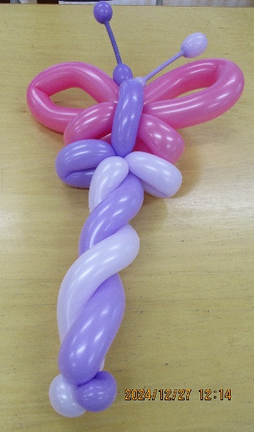
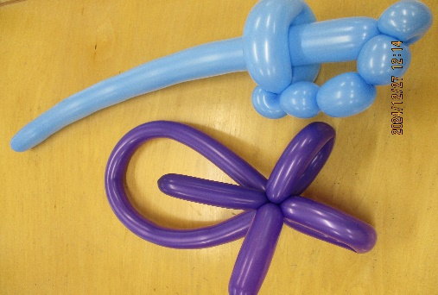
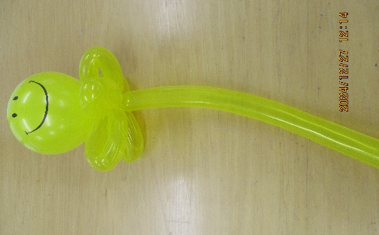
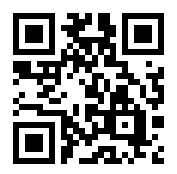
２０２５年度 講座
親子でバルーン体験
風船を親子で楽しみませんか？
講 師 名 : 猪股 めぐみさん
募集人数 : 1０組 (市内在住)
日 程 : ７月２７日 (日曜日 全１回）
13時００分～15時
教材費：２人 ￥１０００円
３人 ￥１５００円
〆切 : ６月2０日
QRコード（スマホ・パソコンからのお申込みをお勧めします。
お申込みの際にお伺いいたしました個人情報(連絡先など)は本講座の連絡以外に使用するとこはありません。
憩いの家

Slide 2
２０２５年度 講座
親子でバルーン体験
風船を親子で楽しみませんか？
講 師 名 : 猪股 めぐみさん
募集人数 : 1０組 (市内在住)
日 程 : ７月２７日 (日曜日 全１回）
13時００分～15時
教材費：２人 ￥１０００円
３人 ￥１５００円
〆切 : ６月2０日
QRコード（スマホ・パソコンからのお申込みをお勧めします。
お申込みの際にお伺いいたしました個人情報(連絡先など)は本講座の連絡以外に使用するとこはありません。
憩いの家

